Slide 1

Building a pipeline for NLP in Hebrew טל אלפי ומיכל צ'וברוצקי מנחים אקדמיים: ד"ר מרינה ליטבק וד"ר הדס חסידים 06/01/21

Slide 2

רקע ומוטיבציה
לבעלי מוגבלות קוגניטיבית ישנה פגיעה ביכולות לבצע תהליכים המערבים חשיבה.
קושי בהבנת הוראות, קריאה וכתיבה.
לא קיימות מערכות פישוט לשוני בעברית [1]
* מבוסס על מאמר [1]
[1] Tsarfaty, R' S'. (2019). What’s Wrong with Hebrew NLP?’ EMNLP-IJCNLP259-264 .
NER | Deps | Feats | Lem | POS | MD | MA | Tok
Tasks
 |  |  |  |  |  | V | V | MILA
 |  |  |  |  | V | V | V | NITE
 |  |  |  |  |  | V |  | Hebrew-NLP
 |  | V |  | V | V |  |  | Adler
 | V |  |  |  |  |  |  | Goldberg
Pipelines
 | V | V | V | V | V | V | V | UDPipe
 | V | V | V | V | V | V | V | CoreNLP
 | V | V | V | V | V | V | V | ONLP

Slide 3
מטרה
בניית Pipeline לפישוט טקסט בשפה העברית.
בעתיד, המערכת תעביר את תוצאות ה- preprocessing לשלב בו יבוצע פישוט לשוני לטקסטים הללו.

Slide 4
שיטות
Pipeline
Tokenization
Sentence splitting
POS tagging
Morphological
NER
Syntactic Parsing
Co-reference Resolution
Text Simplification

Slide 5
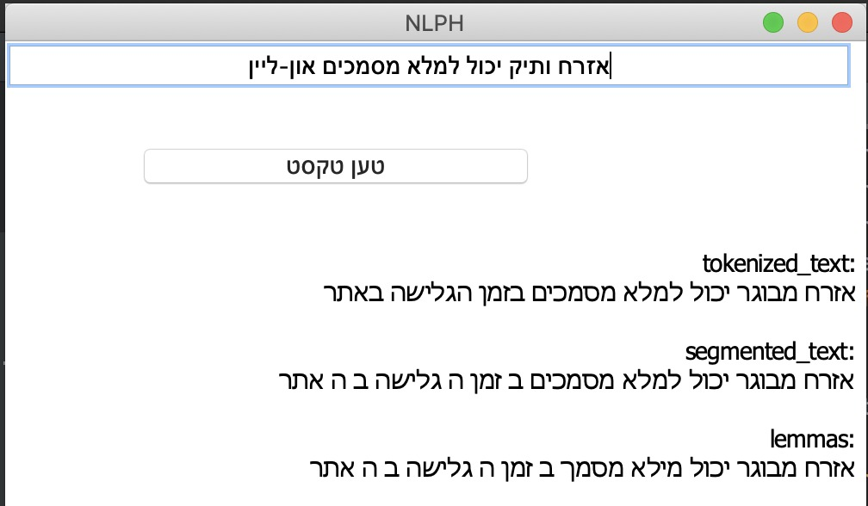
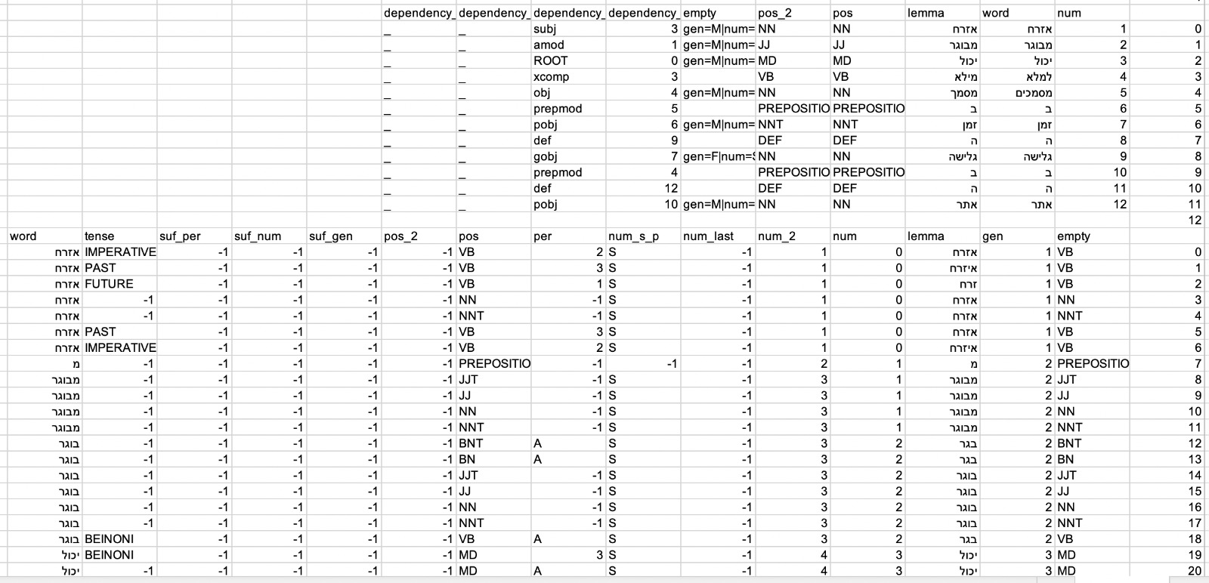
שיטות
דוגמה
המילים "ותיק" ו"און-ליין" הוחלפו
המילה "בקשה" קיבלה משמעות אחרת
הפישוט כולל: חלקי דיבר, זכר/נקבה, יחיד/רבים, למות, עץ תלויות

Slide 6
סביבת פיתוח
GUI:
Tkinter- Python interface
שפות:
Python
כלים נוספים:
YAP- נכתב בשפת Go ו- Python.
פותח כ- open source.
YAP מספק פירוק אוטומטי של טקסט מורפולוגית ותחבירית.

Slide 7
דרישות
יצירת ממשק GUI ל- preprocessing
בניית מאגר מילים מורכבות
החלפת מילים "מורכבות"
הפקת קבצי JSON
תיוג מילים לפי ישויות (Name Entity Recognition)

Slide 8
הצגת סביבת העבודה
להוסיף סרטון

Slide 9
סיכונים
סיכון | סיבה | נזק | הסתברות
חוסר התאמה בין ממשקים בהם משתמשים | לצורך ביצוע ה- Pipeline באופן מלא ניעזר בממשקים שונים אשר נכתבים בשפות שונות | 5 | 60%
ממשק ה-YAP עלול להפוך ללא שמיש | בעיות תקשורת, הסרה מכוונת של הכלי מהרשת | 5 | 5%
תוצאת התיוג אינה מדויקת | מאגר מילים בעלי דו משמעות לא מספיק רחב מאגר מילים לועזיות לא מספיק רחב | 4 | 26%
זמני ריצה ארוכים | מעבר הנתונים בין ממשקים שונים עלול לקחת הרבה זמן ותלוי ברשת | 3 | 60%
מערכת לתיוג מילים לפי ישויות לא תהיה מוכנה בזמן | מורכבות יצירת המערכת יכולה לקחת יותר זמן ממה שהוגדר | 3 | 50%
תלות ברשת | המערכת משתמשת ב- Rest API הדורש חיבור לרשת ומוסיף תלות חיצונית למערכת | 2 | 100%

Slide 10
בדיקות ידניות לכלי YAP
 | Text | Num of word before | Num of words after | Lemma (true) | POS (true) | POS unknown | Gender + Persons (true) | Gender + Persons (true) from:
1 | אמצעי הניווט באתר פשוטים וברורים | 5.00 | 9.00 | 9.00 | 8.00 |  | 5.00 | 5.00
2 | באתר זה תמצא טפסים שאפשר לשלוח און ליין | 8.00 | 19.00 | 15.00 | 14.00 | 1.00 | 5.00 | 8.00
3 | הטופס מיועד לעובד שכיר ועצמאי | 5.00 | 8.00 | 8.00 | 8.00 |  | 5.00 | 5.00
4 | הטופס מיועד לתושבי ישראל | 4.00 | 6.00 | 6.00 | 5.00 | 1.00 | 4.00 | 4.00
5 | ‎היא הגוף המטפל בכל הפניות הנוגעות לטיפול הרפואי | 8.00 | 16.00 | 16.00 | 15.00 | 1.00 | 7.00 | 7.00
6 | טופס זה מיועד לחיילים משוחררים | 5.00 | 6.00 | 6.00 | 6.00 |  | 5.00 | 5.00
7 | ‎ישנה קבלת קהל פתוחה במחוז | 5.00 | 7.00 | 6.00 | 4.00 | 2.00 | 4.00 | 5.00
8 | כאן תוכלו למצוא מידע והסבר אודות השירותים | 7.00 | 10.00 | 7.00 | 6.00 | 2.00 | 3.00 | 4.00
9 | להלן מובאת בפניכם חוברת מידע | 5.00 | 7.00 | 6.00 | 3.00 | 1.00 | 4.00 | 4.00
10 | לקבוע פגישה מראש | 3.00 | 5.00 | 2.00 | 1.00 | 1.00 | 1.00 | 2.00
11 | מומלץ להשתמש במחשבון לפני הגשת התביעה | 6.00 | 9.00 | 9.00 | 8.00 |  | 4.00 | 4.00
12 | משמש לפתיחת תיק גבייה במוסד | 5.00 | 5.00 | 7.00 | 5.00 |  | 4.00 | 5.00
13 | נוהל תשלום מענקים לגופים אחרים | 5.00 | 7.00 | 5.00 | 5.00 |  | 4.00 | 5.00
14 | נתוני האזור האישי מגיעים ממשרדי הממשלה השונים | 7.00 | 12.00 | 12.00 | 12.00 |  | 7.00 | 7.00
15 | פרטיך אינם מועברים לאף גורם שלישי | 6.00 | 7.00 | 7.00 | 5.00 | 1.00 | 5.00 | 5.00
16 | פרטיך אינם נשמרים במערכת | 4.00 | 6.00 | 6.00 | 5.00 | 1.00 | 4.00 | 4.00
17 | תביעה להשלמת הכנסה למקבל קצבת אזרח ותיק | 7.00 | 11.00 | 6.00 | 6.00 | 1.00 | 5.00 | 7.00
18 | ‎תביעה לקבלת דמי אבטלה לשכירים שפוטרו מעבודתם ודורשים עבודה | 9.00 | 15.00 | 15.00 | 13.00 | 1.00 | 9.00 | 9.00
19 | תובעים מענק בגין עבודתם | 4.00 | 5.00 | 3.00 | 2.00 |  | 3.00 | 3.00
20 | תוכלו לעיין ברשימת רכזי הנגישות | 5.00 | 7.00 | 7.00 | 5.00 | 1.00 | 4.00 | 4.00
percentage % |  |  |  | 89.27 | 83.44 |  | 90.20

Slide 11
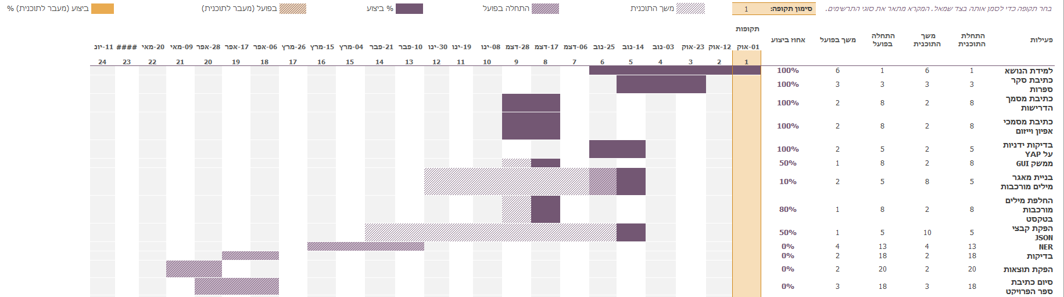
תוכנית עבודה

